Slide 1
에도시대 문화
21319931 박정호

Slide 2
1. 목차
(1)시대적 배경
(2)가세이 문화
(3) 에도 시대 문학
(4) 에도 시대 건축
(5)에도 시대 교육

Slide 3
(1) 시대적 배경
가세이(化政)
문화
쇄국 정책
쵸닌
상인 계급

Slide 4
(2) 가세이문화
범국민 적, 전국적으로 퍼짐
상인계급에 의해 도시와 지방 교류
실증 적인 연구 발전
현실직시, 비판적 사상의 출현

Slide 5
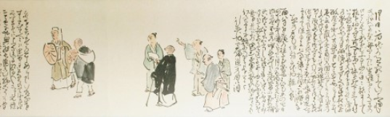
(3) 에도시대 문학
1) 가미가타(上方) 중심의 전기 문학
17세기
겐로쿠(元祿) 시대
교토 AND 오사카
가미가타(上方)
문학
『오쿠노호소미치(奧の細道)』

Slide 6
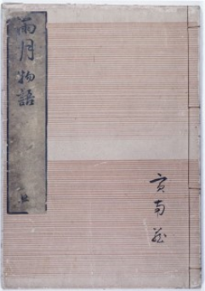
(3) 에도시대 문학
2) 에도(江戶) 중심의 후기 문학
분카, 분세이
(文化·文政)
시대
①하이카이(俳諧)
② 교카(狂歌)
③ 센류(川柳)
④가나조시(仮名草子)
⑤우키요조시(浮世草子)
<우게츠모노가타리>

Slide 7
(4) 에도시대 건축
에도성(江戶城) 주변 조카마치(城下町) 번성
지방도시 – 히라시로를 건설, 조카마치와 교칸을 연관지어 만듬
민중 신앙과 포교를 위한 불교 건축 또한 발달
히메지성
도다이지(東大寺) 곤도(金堂)

Slide 8
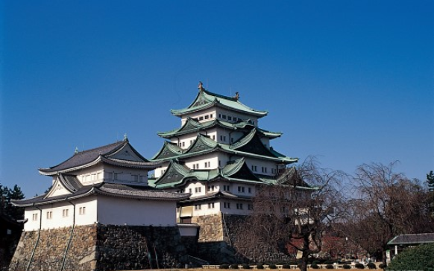

Slide 9
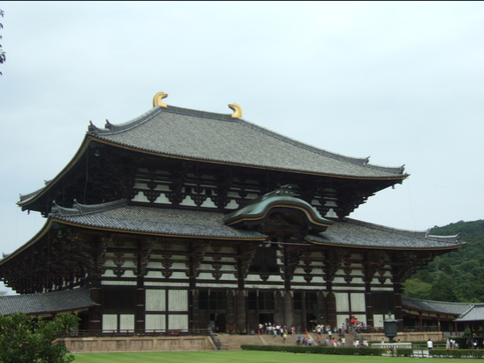

Slide 10
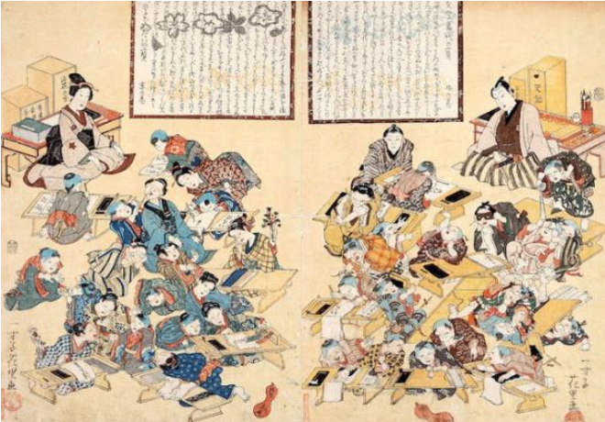
(5)근세일본의 교육
테라코야
번교(藩校)
사숙(私塾)

